Slide 1
Административные избирательные технологии на стадии агитации
Россия. Год 2012
Опорные слайды для семинара
А.©.Бузин

Slide 2
Стадии избирательной кампании
Образование избирательных округов и/или территорий для территориальных групп
Назначение выборов
Выдвижение и регистрация кандидатов
Агитация
Голосование и подсчет голосов
Финансовая отчетность

Slide 3
Агитация. Определение
Агитация – это юридическое понятие. Называя то или иное действие агитацией, надо опираться на определения, которые даны в законе.
Агитация предвыборная (предвыборная агитация) - деятельность, осуществляемая в период избирательной кампании и имеющая целью побудить или побуждающая избирателей к голосованию за кандидата, кандидатов, список, списки кандидатов или против него (них). (ФЗГ, п.4 ст.2)
Агитационные материалы - печатные, аудиовизуальные и иные материалы, содержащие признаки предвыборной агитации, агитации по вопросам референдума и предназначенные для массового распространения, обнародования в период избирательной кампании, кампании референдума (ФЗГ, п.1 ст.2)

Slide 4
Агитация. Признаки (ФЗГ, п.2 ст.48)
Предвыборной агитацией, осуществляемой в период избирательной кампании, признаются:
  а) призывы голосовать за кандидата, кандидатов, список, списки кандидатов либо против него (них);
  б) выражение предпочтения какому-либо кандидату, избирательному объединению, в частности указание на то, за какого кандидата, за какой список кандидатов, за какое избирательное объединение будет голосовать избиратель (за исключением случая опубликования (обнародования) результатов опроса общественного мнения в соответствии с пунктом 2 статьи 46 настоящего Федерального закона);
  в) описание возможных последствий в случае, если тот или иной кандидат будет избран или не будет избран, тот или иной список кандидатов будет допущен или не будет допущен к распределению депутатских мандатов;
  г) распространение информации, в которой явно преобладают сведения о каком-либо кандидате (каких-либо кандидатах), избирательном объединении в сочетании с позитивными либо негативными комментариями;
  д) распространение информации о деятельности кандидата, не связанной с его профессиональной деятельностью или исполнением им своих служебных (должностных) обязанностей;
  е) деятельность, способствующая созданию положительного или отрицательного отношения избирателей к кандидату, избирательному объединению, выдвинувшему кандидата, список кандидатов.

Slide 5
Агитация. Основные правила
Агитация, требующая материальных или финансовых затрат должна оплачиваться из избирательного фонда
Агитация может проводиться с момента выдвижения до дня, предшествующего дню голосования
Агитация должна удовлетворять дополнительным (довольно жестким) требованиям, описанным в законе
Нарушения некоторых правил агитации влекут за собой отмену регистрации, некоторые – предупреждения и изъятие агитматериалов.
Предусмотрены права на бесплатное размещение агитационных материалов в СМИ (но это не играет серьезной роли)
Надо делать вид, что Вы отличаете агитацию от информирования, хотя на практике это сделать невозможно.

Slide 6
Агитация и информирование
Требования к агитационным материалам вступают в противоречие с конституционными правами на распространение информации.
В связи с этим была сделана попытка разграничить понятия «агитация» и «информирование»:
«Содержание информационных материалов, размещаемых в средствах массовой информации или распространяемых иным способом, должно быть объективным, достоверным, не должно нарушать равенство кандидатов, избирательных объединений»
Массированное «информирование» через аффилированные с администрацией СМИ является основным способом влияния на волеизъявление избирателя

Slide 7
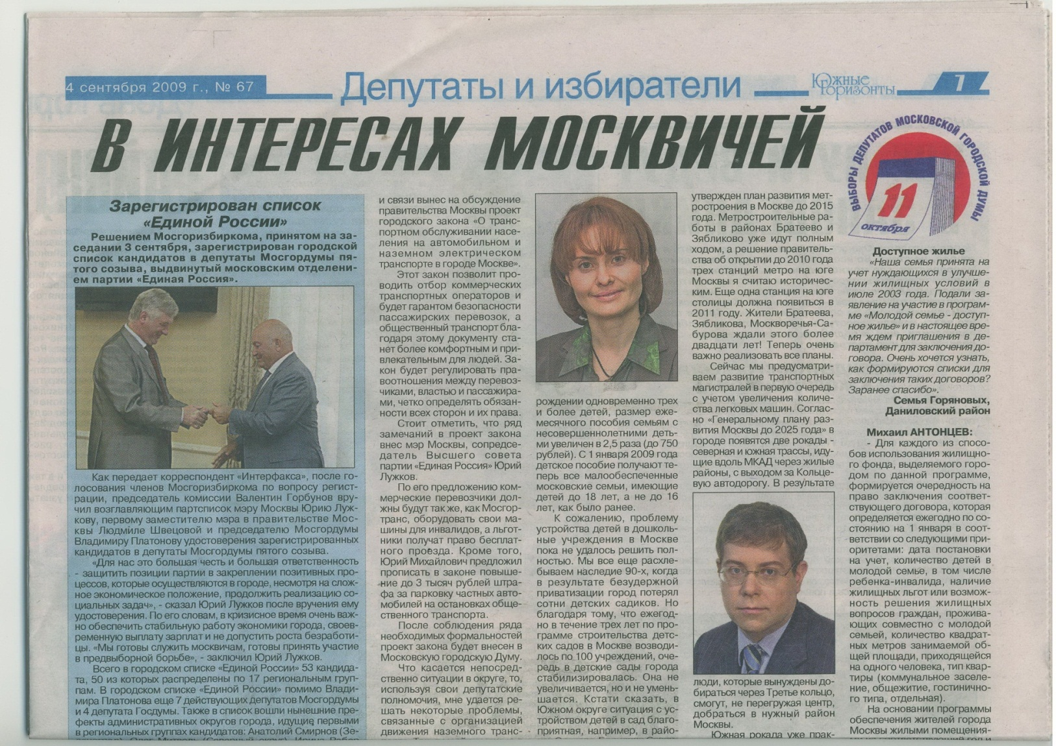
Пример информирования 1
Слева: Газета информирует о том, что председатель избиркома вручил удостоверение кандидата лидеру партийного списка.
Справа: Информирование о деятельности депутатов, одновременно являющихся кандидатами
Государственная газета «Южные горизонты»

Slide 8
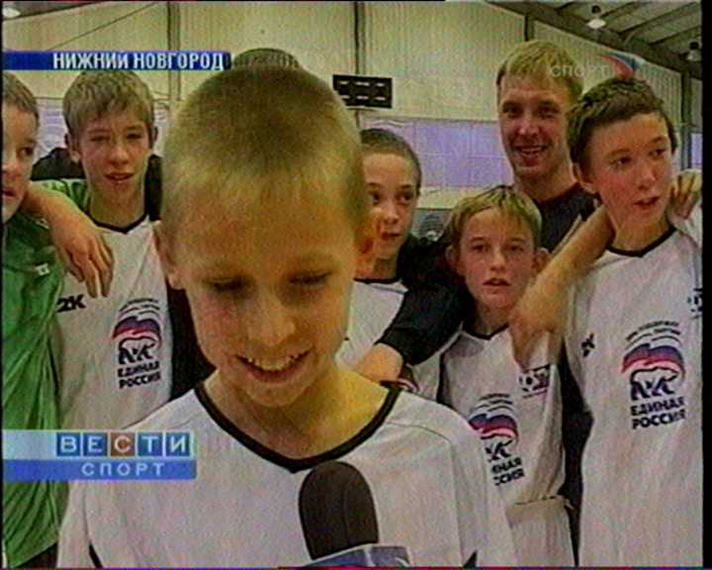
Пример информирования 2
Информирование по телевизору о детских спортивных соревнованиях в период избирательной кампании

Slide 9
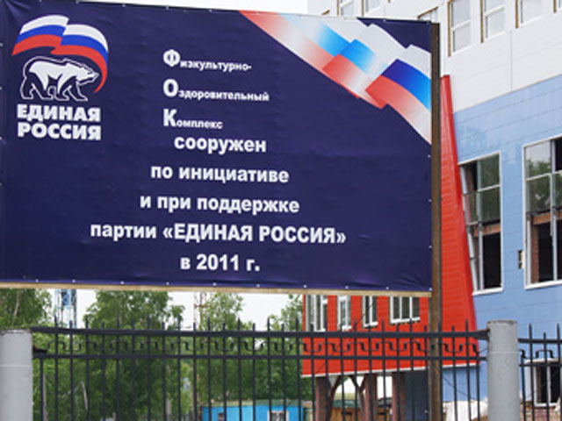
Пример информирования 3
Информирование через социальную рекламу

Slide 10
Формы агитации
Закон выделяет 4 формы агитации, каждой из которых посвящена отдельная статья
В СМИ (печатные, телевидение, радио, Инет) (ст.50-52)
Посредством публичных мероприятий (ст. 53)
Посредством выпуска и распространения печатных, аудиовизуальных и иных агитационных материалов (ст.54)
Другие формы: «Кандидат, избирательное объединение, инициативная группа по проведению референдума самостоятельно определяют содержание, формы и методы своей агитации, самостоятельно проводят ее, а также вправе в установленном законодательством порядке привлекать для ее проведения иных лиц» (ФЗГ, п.4 ст.48) (обзвон, ОДД, автопробеги, аэростаты и др.)

Slide 11
СМИ. Общие условия
СМИ подразделяются на государственные (+муниципальные) и негосударственные (частные, партийные).
Государственные и муниципальные СМИ (за определенными исключениями) ОБЯЗАНЫ предоставлять медиапространство (печатную площадь и эфирное время) для агитации, как на бесплатной, так и на платной основе. Список государственных и муниципальных СМИ публикуется избиркомом.
Негосударственные СМИ имеют право участвовать в агитации: партийные СМИ всегда, другие – если зарегистрированы не позднее, чем за год до назначения выборов. Для участия в агитации они обязаны опубликовать расценки на размещение агитационных материалов.
Медиапространство, выделяемое государственными СМИ распределяется жеребьевкой
Частные СМИ обязаны соблюдать равные условия для кандидатов и избирательных объединений. Партийные и учрежденные кандидатом СМИ не обязаны соблюдать равные условия.
Обязательность договоров на размещение агитматериалов
При размещении агитматериала обязательно указывать информация о его оплате из избирательного фонда или о бесплатном размещении. Для эфирных передач это требование – формально.

Slide 12
СМИ: трудности и рекомендации
Не надо рассчитывать на бесплатное медиапространство: оно бывает мизерным. Тем не менее, его надо максимально использовать.
Платное медиапространство бывает очень дорогим. Но даже, если у вас много денег, вам могут отказать, ссылаясь на отсутствие «технических» возможностей. Иногда наблюдаются массовые отказы частных СМИ от участия в агитации.
Печатные СМИ фактически надо использовать как листовки – распространять на улицах и по почтовым ящикам
Ведите мониторинг агитационных материалов соперников

Slide 13
Публичные мероприятия
Попадают под регулирование ФЗ «О собраниях, митингах, демонстрациях, шествиях и пикетированиях».
Встречи с избирателями (собрания – не требуют уведомления)
  Встречи в помещениях. Они строго регламентированы законом (ФЗГ, ст. 53). Избиркомы организуют и следят за такими встречами
  Встречи вне помещений законом не регламентированы. Неадминистративным кандидатам рекомендуется использовать именно такие встречи.
Пикеты
  Одиночные (не требуют разрешения)
  При участии в пикетах более одного человека требуется разрешение

Slide 14
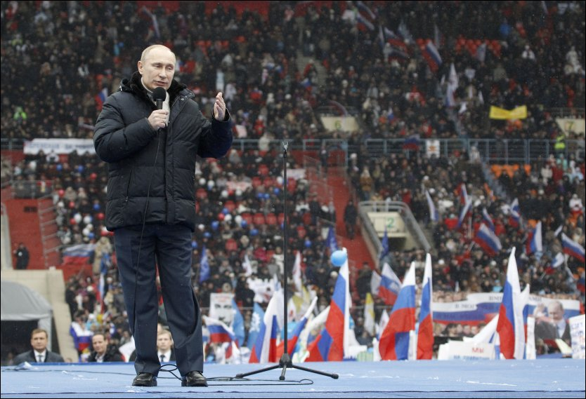
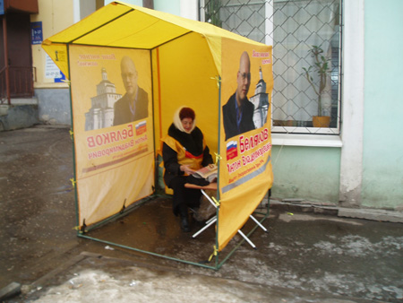
Публичные мероприятия: трудности и рекомендации
«Административные» кандидаты любят встречаться с избирателями на «производственных» мероприятиях: рабочих встречах, торжественных собраниях (ветеранов, учителей, врачей и т.д.), «праздниках города», открытиях новых магазинов (спортплощадок, фонтанов и т.д.), родительских собраниях и собраниях трудовых коллективов. Следует по возможности посещать и снимать на камеру такие мероприятия. Агитация на таких мероприятиях запрещена (ФЗГ, ст.40, п.5, подпункт ж)
На встречах с избирателями вы можете встретиться с провокаторами
Пикеты довольно часто подвергаются нападениям

Slide 15
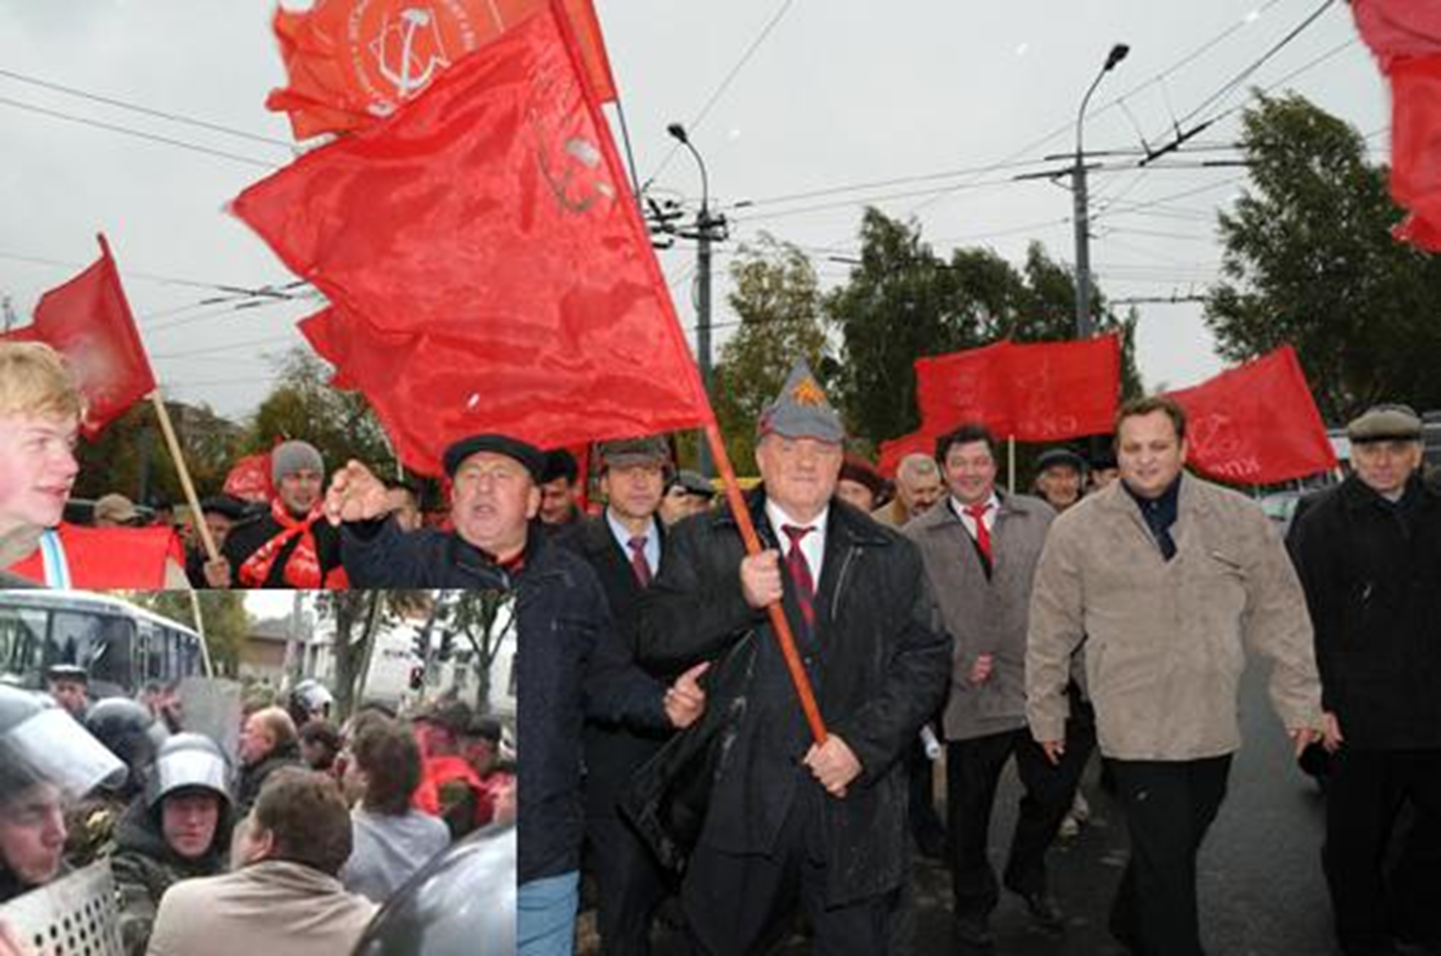
Шествия
Выборы в Мордовии 2009. Начало несанкционированного шествия
Конец
несанкционированного шествия

Slide 16
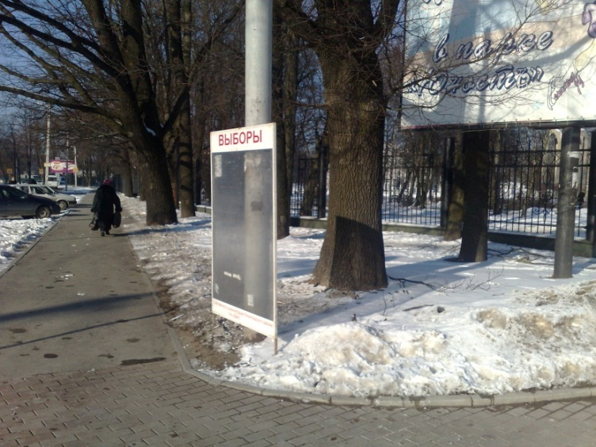
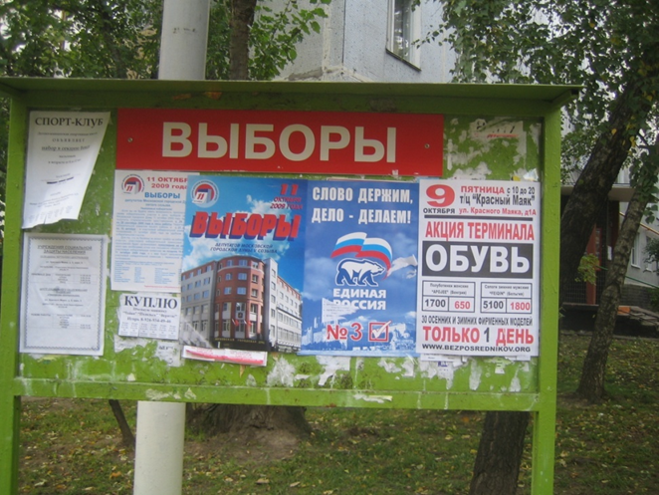
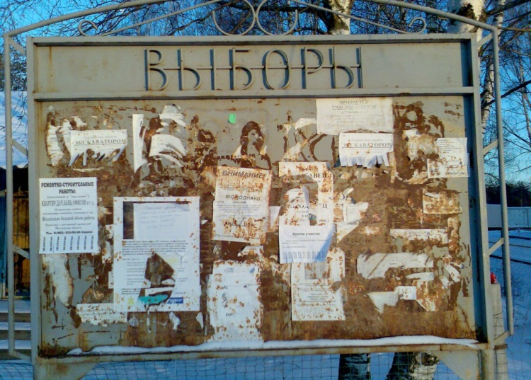
Листовки, баннеры и прочее
Экземпляры печатных материалов сдаются в регистрирующую комиссию вместе со сведениями о заказчике и изготовителе
На печатных материалах должны присутствовать указанные в законе реквизиты
Закон обязывает выделять специальные места для размещения листовок и плакатов, но на практике ими пользуются мало.

Slide 17
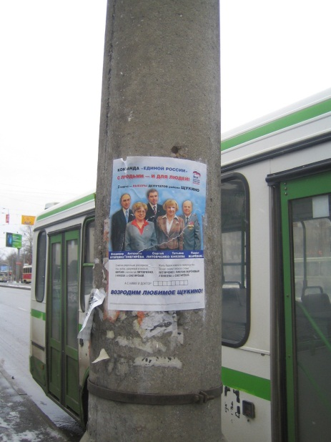
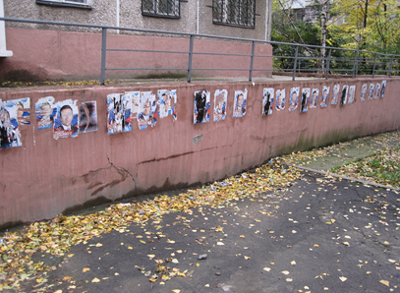
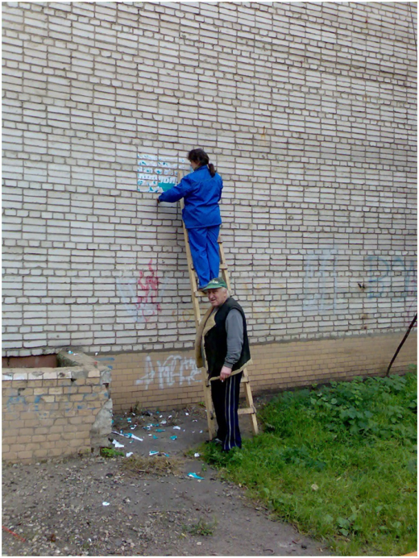
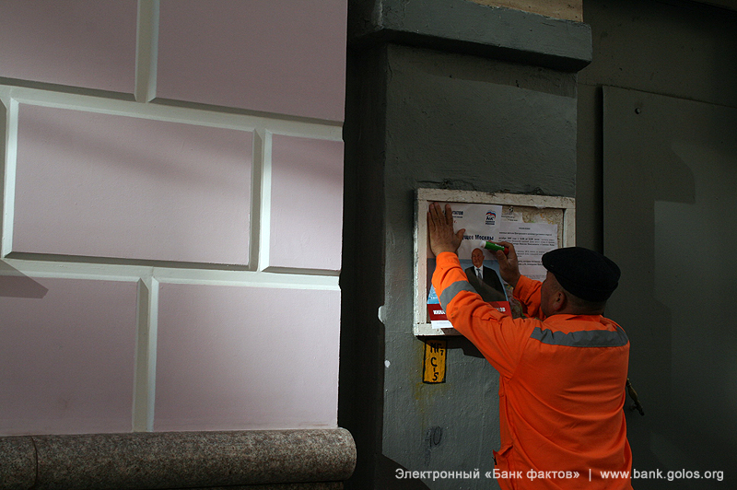
Листовки, плакаты
На практике листовки и плакаты обычно клеят на поверхностях, принадлежащих муниципалитетам
Сотрудники ЖКХ зачищают несанкционированные листовки, одновременно расклеивая листовки административных кандидатов

Slide 18
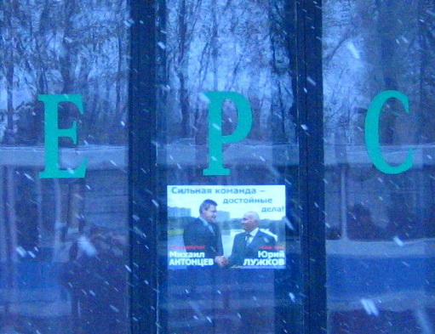
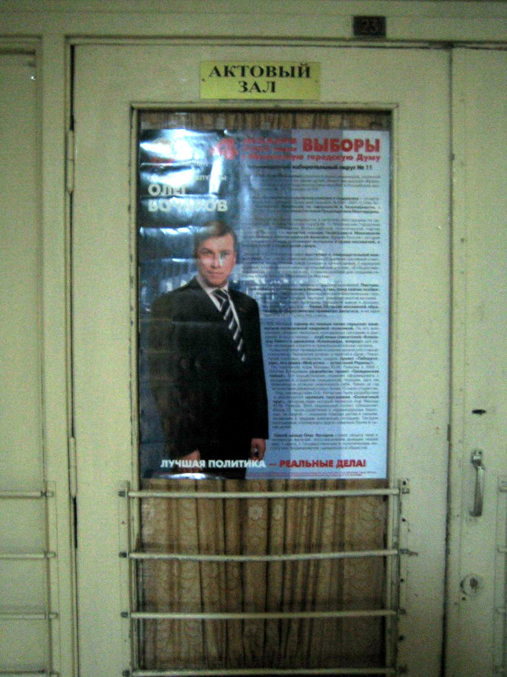
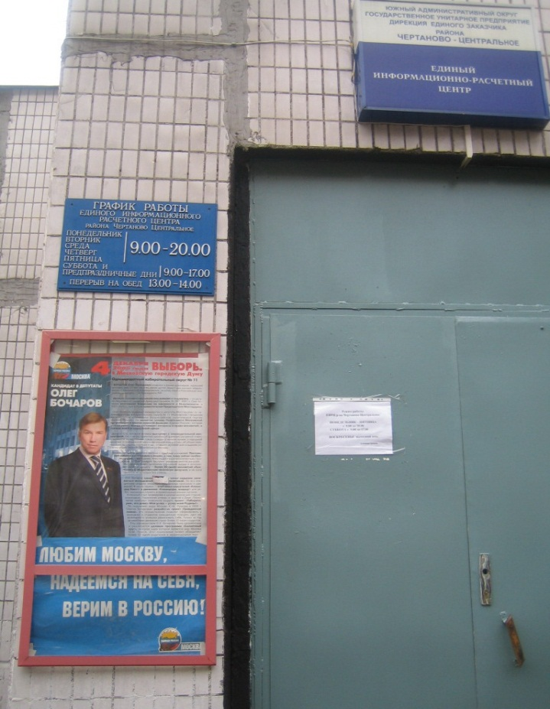
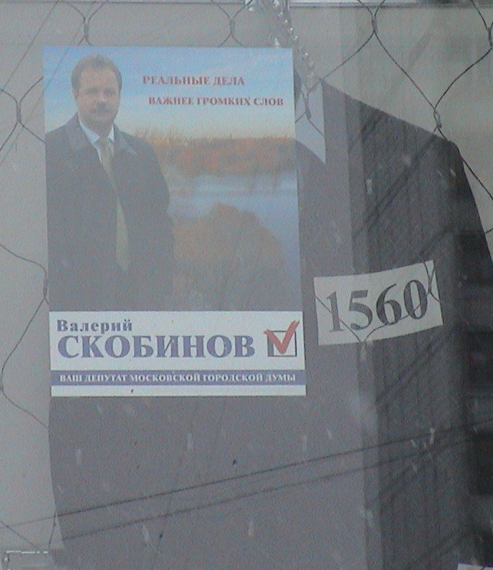
Листовки и плакаты
«Административные» кандидаты предпочитают размещать плакаты в защищенных местах.
Закон требует, чтобы собственники государственного и муниципального имущества предоставляли кандидатам равные условия размещения агитматериалов

Slide 19
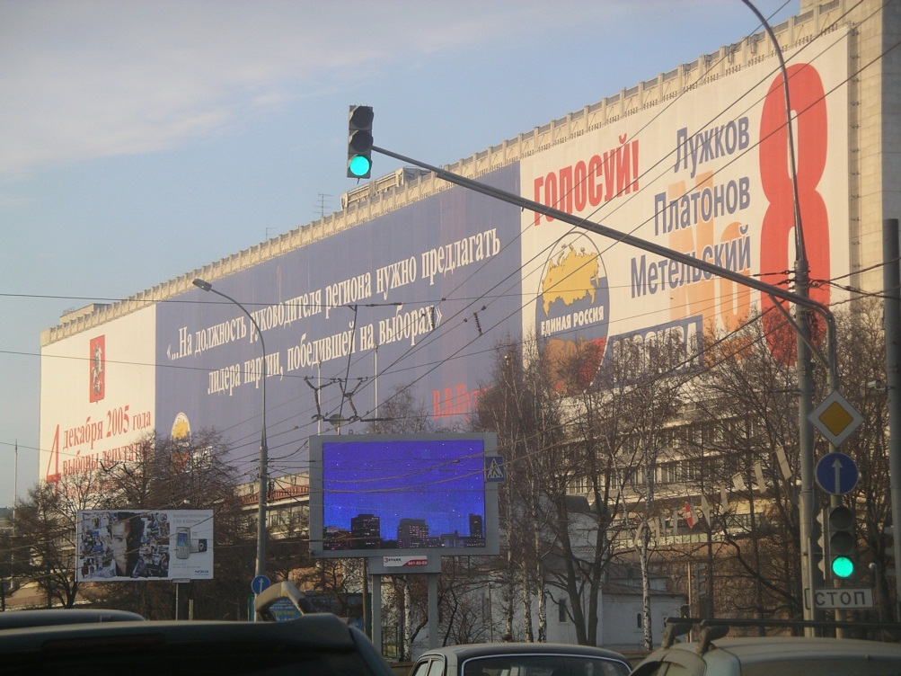
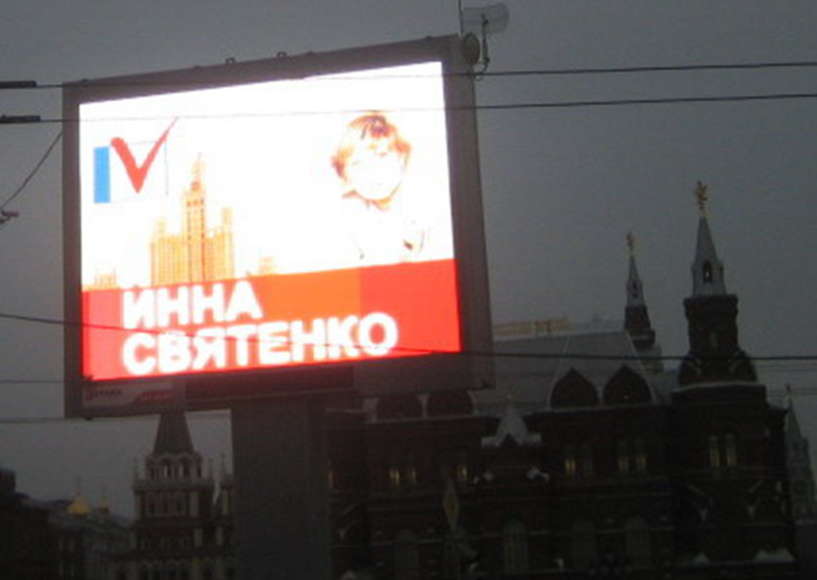
Баннеры и растяжки
Основная проблема: владельцы рекламных поверхностей обычно бывают аффилированы с администрацией, либо сильно зависят от нее. Часто они пренебрегают заключенными договорами.

Slide 20
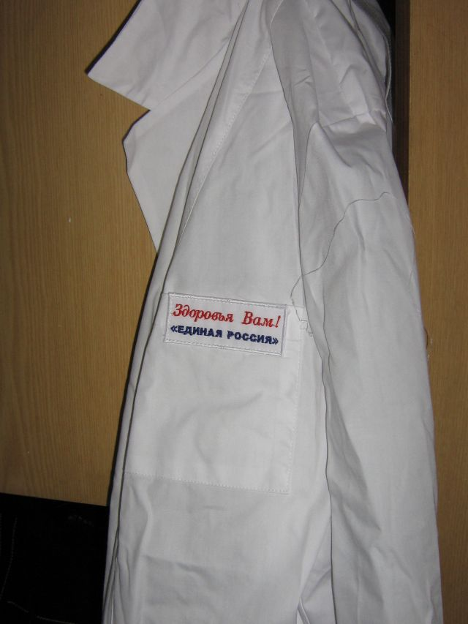
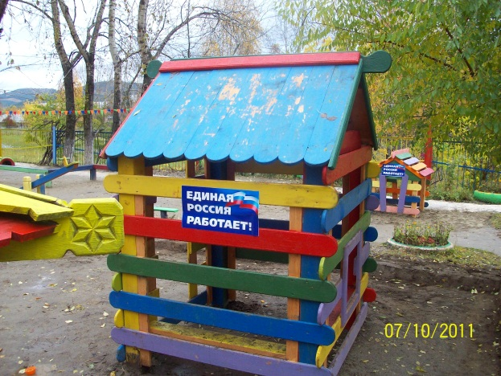
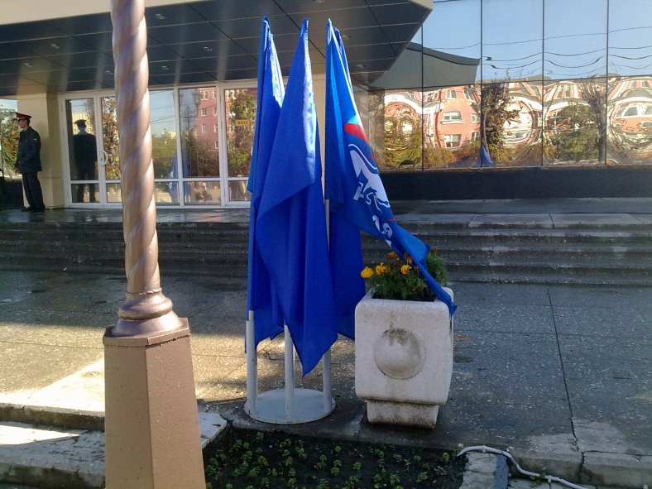
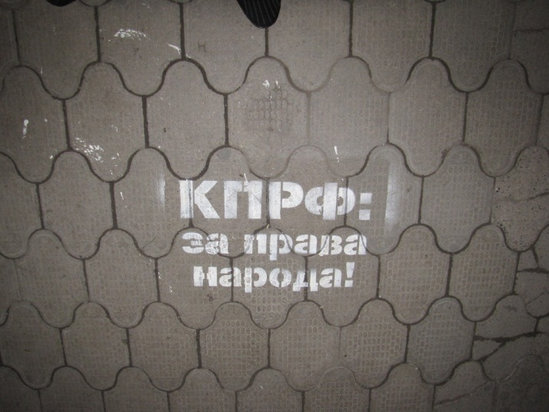
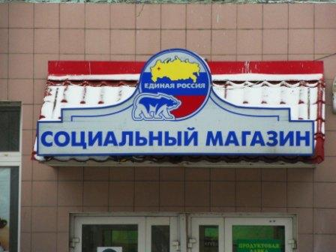
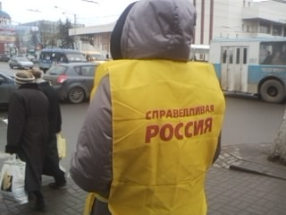
Другие формы аудивизуальной агитации

Slide 21
Ограничения при проведении предвыборной агитации
Электоральные юристы разделяют эти ограничения на две группы:
  Те, за которые могут отменить регистрацию (или результат выборов) и
  Те, за которые не могут отменить регистрацию.
Ограничения второго вида:
  Использование детей до 18 лет (кроме своих);
  Использование изображений или высказываний физических лиц без их разрешения
  Нарушение сроков агитации;
  Благотворительность (если ее можно отличить от подкупа);
  Коммерческая реклама;
  Другие нарушения, кроме попадающих в первую группу.

Slide 22
Нарушения, за которые могут отменить регистрацию (ст.76) или отменить результаты выборов (ст.77)
Агитация не должна
  содержать признаки экстремизма;
  возбуждать социальную, расовую, национальную или религиозную рознь, унижающая национальное достоинство, пропагандирующая исключительность, превосходство либо неполноценность граждан по признаку их отношения к религии, социальной, расовой, национальной, религиозной или языковой принадлежности
  публичное демонстрировать нацистскую атрибутику или символику, либо атрибутику или символику, сходную с нацистской атрибутикой или символикой до степени их смешения.

Slide 23
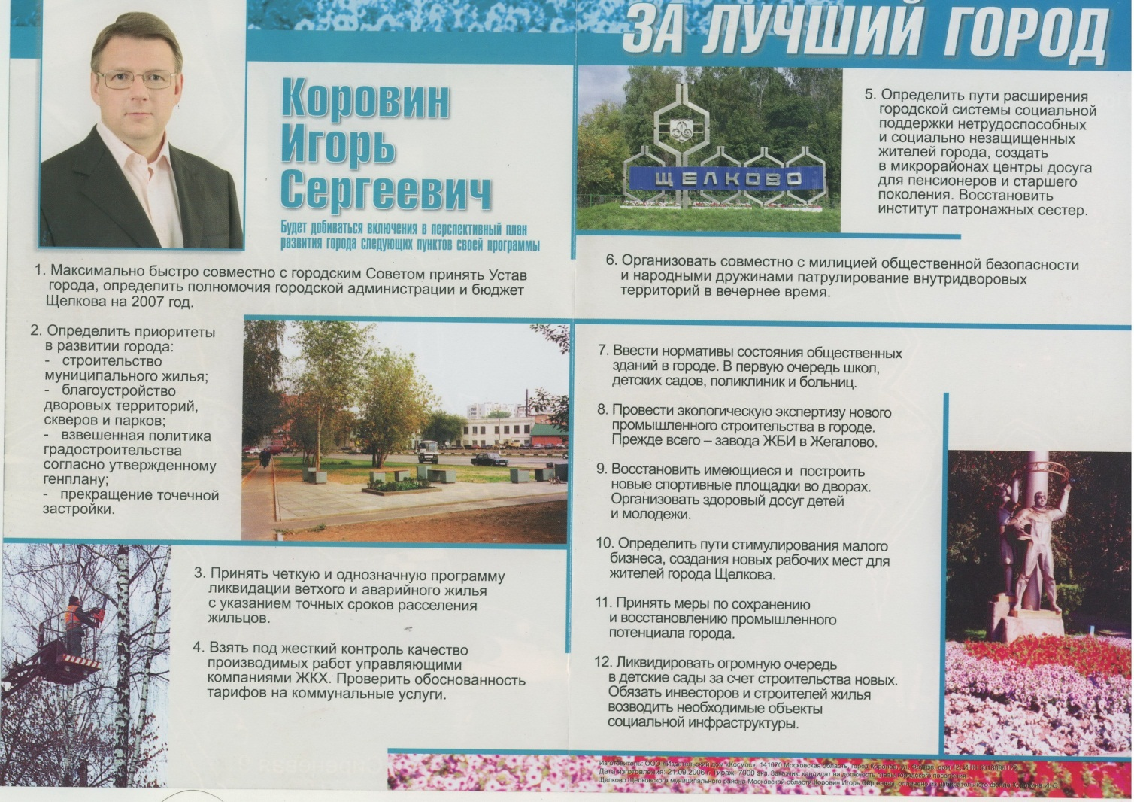
2. Не допускается злоупотребление свободой массовой информации. Запрещается агитация, нарушающая законодательство РФ об интеллектуальной собственности.
Это – очень размытые формулировки. Вот листовка, за которую сняли кандидата (якобы – нарушение интеллектуальной собственности).

Slide 24
3. Подкуп избирателей
Определение подкупа избирателей (ФЗГ, ст. 56, п.2). Читайте внимательно!
Кандидатам, избирательным объединениям, их доверенным лицам и уполномоченным представителям, а также иным лицам и организациям при проведении предвыборной агитации, запрещается осуществлять подкуп избирателей:
  вручать им денежные средства, подарки и иные материальные ценности, кроме как за выполнение организационной работы);
  производить вознаграждение избирателей, выполнявших указанную организационную работу, в зависимости от итогов голосования или обещать произвести такое вознаграждение;
  проводить льготную распродажу товаров, бесплатно распространять любые товары, за исключением печатных материалов и значков, специально изготовленных для избирательной кампании,
  предоставлять услуги безвозмездно или на льготных условиях,
  воздействовать на избирателей, посредством обещаний передачи им денежных средств, ценных бумаг и других материальных благ (в том числе по итогам голосования), оказания услуг иначе чем на основании принимаемых в соответствии с законодательством решений органов государственной власти, органов местного самоуправления.

Slide 25
Другие нарушения, за которые предусмотрена отмена регистрации
4. Оплата агитации помимо избирательного фонда в размере более 5% от предельного размера
5. Неоднократное нарушение запрета на критику по телевизору
6. Неоднократное нарушение запрета на использование должностного и служебного положения

Slide 26
5. Использование должностного и служебного положения: определение
Определение: использование должностного и служебного положения (ФЗГ, п.5 ст.40)
а) привлечение лиц, находящихся в подчинении или в иной служебной зависимости, государственных и муниципальных служащих к осуществлению в служебное (рабочее) время деятельности, способствующей выдвижению кандидатов, списков кандидатов и (или) избранию кандидатов;
б) использование помещений, занимаемых государственными органами или органами местного самоуправления, организациями независимо от формы собственности, за исключением помещений, занимаемых политическими партиями, для осуществления деятельности, способствующей выдвижению кандидатов, списков кандидатов и (или) избранию кандидатов, если иным кандидатам, избирательным объединениям, группам участников референдума не будет гарантировано предоставление указанных помещений на таких же условиях;
в) использование телефонной, факсимильной и иных видов связи, оргтехники и информационных услуг, обеспечивающих функционирование государственных органов, органов местного самоуправления, государственных и муниципальных учреждений, организаций независимо от формы собственности, за исключением указанных видов связи, оргтехники и информационных услуг, обеспечивающих функционирование политических партий, для проведения предвыборной агитации, если их использование не оплачено из соответствующего избирательного фонда;

Slide 27
Использование должностного и служебного положения (продолжение)
Определение: использование должностного и служебного положения (ФЗГ, п.5 ст.40)
г) использование на безвозмездной основе или на льготных условиях транспортных средств, находящихся в государственной или муниципальной собственности, собственности организаций, за исключением транспортных средств, находящихся в собственности политических партий, для осуществления деятельности, способствующей выдвижению кандидатов, списков кандидатов и (или) избранию кандидатов;
д) ведение предвыборной агитации, лицами, замещающими государственные или выборные муниципальные должности, либо находящимися на государственной или муниципальной службе, либо являющимися главами местных администраций, либо являющимися членами органов управления организаций независимо от формы собственности), за исключением политических партий, в ходе служебных командировок;

Slide 28
Использование должностного и служебного положения (продолжение)
е) доступ (обеспечение доступа) к государственным и муниципальным средствам массовой информации в целях ведения предвыборной агитации, если иным кандидатам, избирательным объединениям для этих целей не будет гарантирован такой же доступ;
ж) агитационное выступление в период избирательной кампании при проведении публичного мероприятия, организуемого государственными и (или) муниципальными органами, организациями независимо от формы собственности, за исключением политических партий;
з) обнародование в период избирательной кампании, в средствах массовой информации, в агитационных печатных материалах отчетов о проделанной работе, распространение от имени гражданина, являющегося кандидатом, поздравлений и иных материалов, не оплаченных из средств соответствующего избирательного фонда.
Определение: использование должностного и служебного положения (ФЗГ, п.5 ст.40)

Slide 29
Государственные и муниципальные служащие
(определяются ФЗ «О системе государственной службы РФ»)
Использование должностного и служебного положения в целях, способствующих избранию кандидата, запрещено всем. Наиболее актуально оно для лиц, замещающих государственные и выборные муниципальные должности, государственных и муниципальных служащих.
Лица, замещающие государственные и выборные муниципальные должности
Должности, устанавливаемые Конституциями, уставами и законами. Будучи кандидатами, не должны уходить в отпуск.
Государственные и муниципальные служащие
Должности, обеспечивающие функционирование государственных и муниципальных органов. Будучи кандидатами, должны уходить в отпуск.

Slide 30
